Slide 1
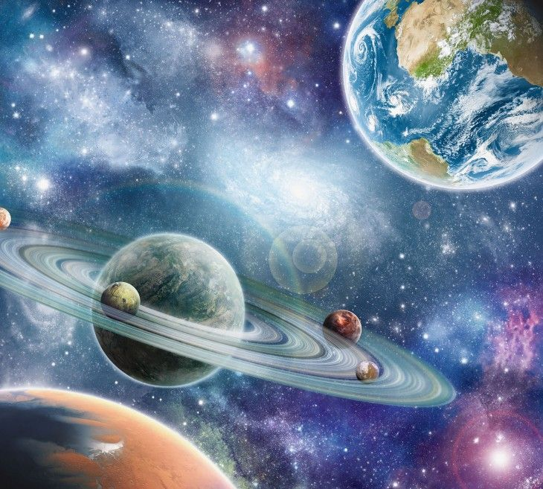
МАБОУ детский сад комбинированного вида «Колосок»
Использование ИКТ при проведении развлечения, посвящённого дню космонавтики «Путешествие в космос»

Slide 2
Цель: Формирование у детей эмоционального отношения к музыкальным произведениям о космосе.
Задачи:
способствовать развитию интереса к изучению космоса;
развивать чувство коллективизма;
вызывать эмоциональный отклик на песни, игры, слушание музыки о космосе с помощью ИКТ.
Развивающая предметно – пространственная среда темы развлечения: Мультимедийный проектор, экран, ноутбук, лазерная установка, физкультурные коврики; плоскостные планеты, костюм Звездочета.
Материалы: Мультфильм «Космос», аудиозапись «Марш космонавтов», Космическая музыка, музыкальные игры «Я-ракета», «Роботы и звездочки»

Slide 3
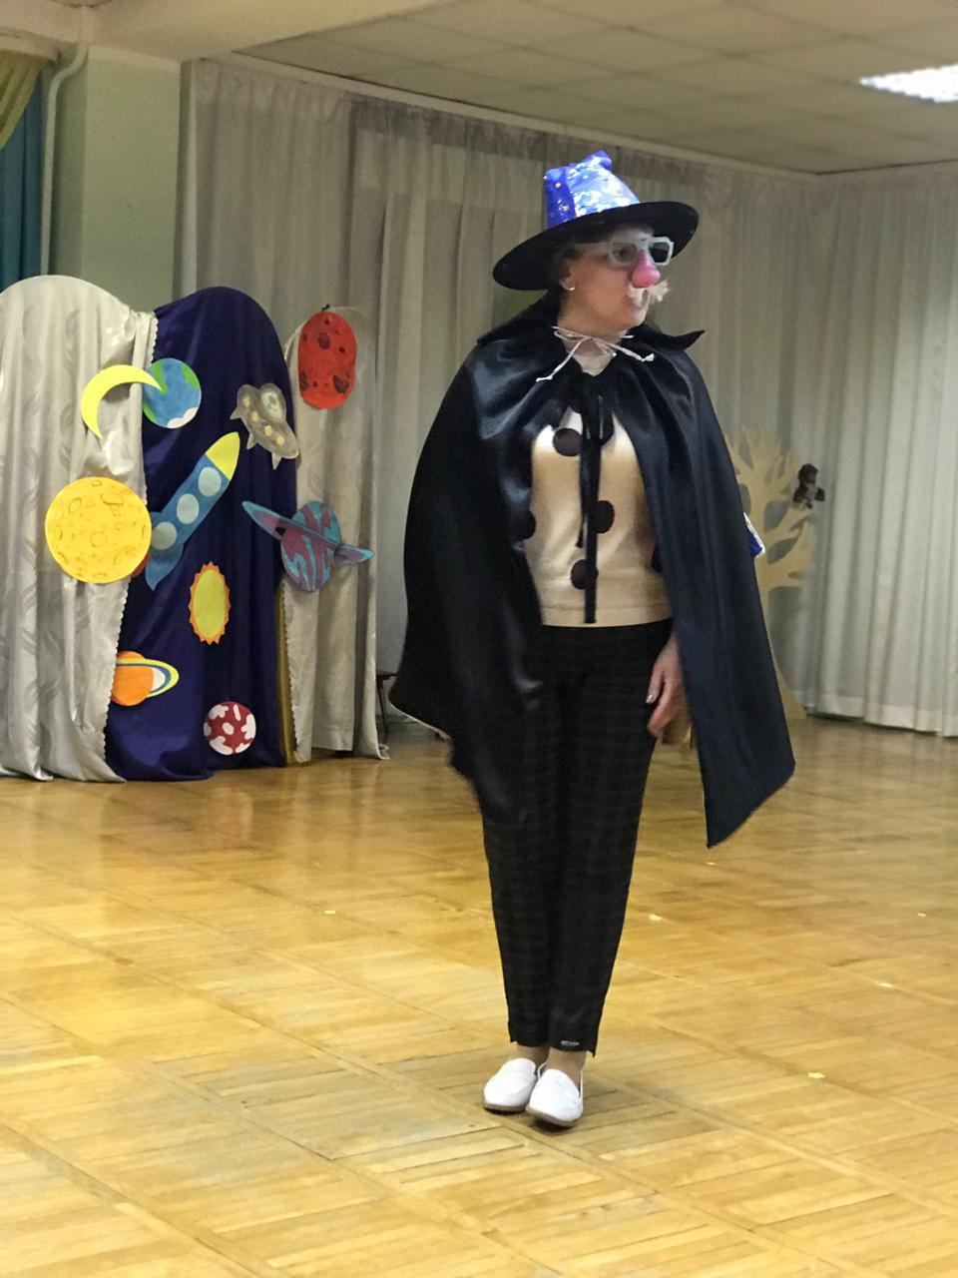
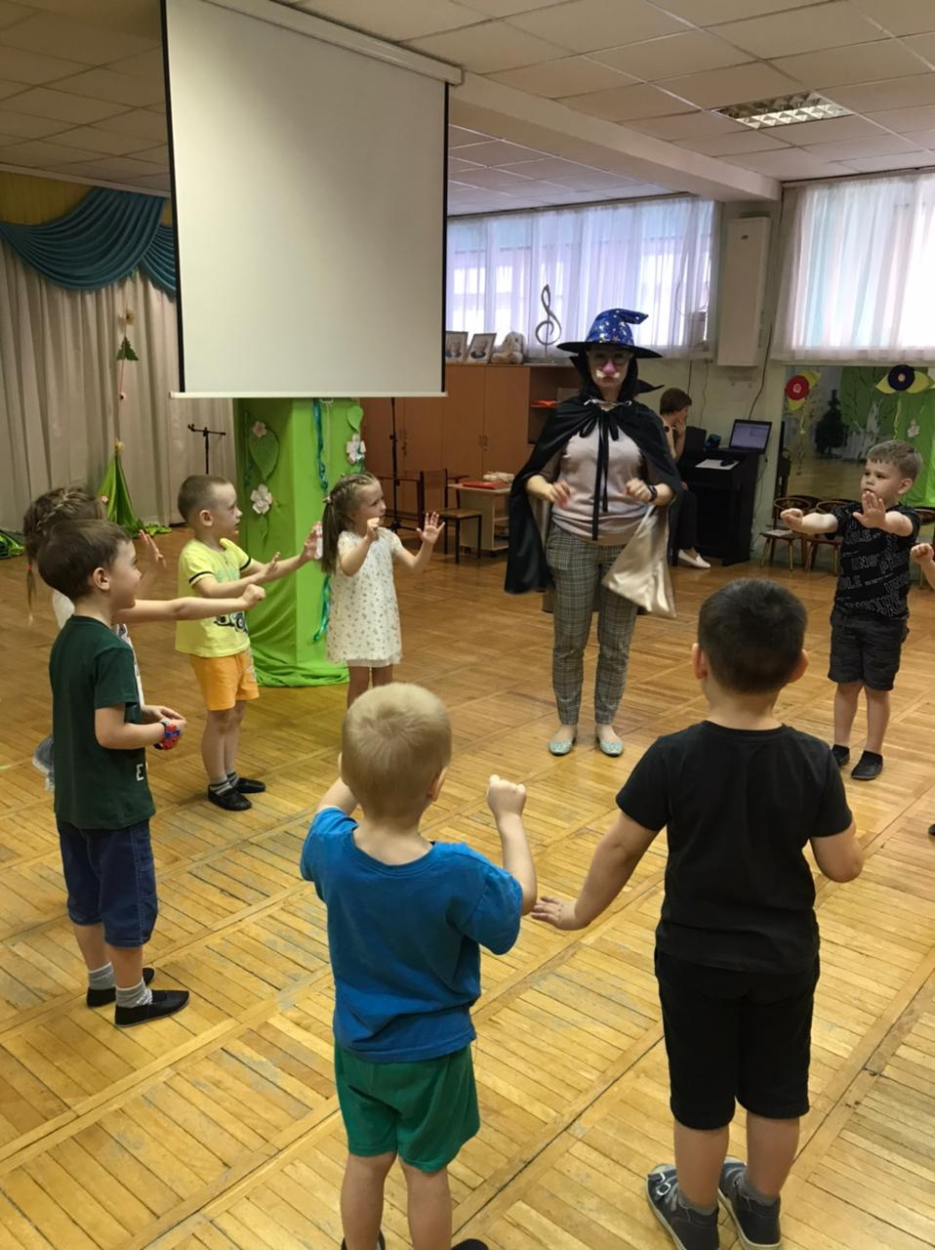
Главный герой- Звездочет

Slide 4
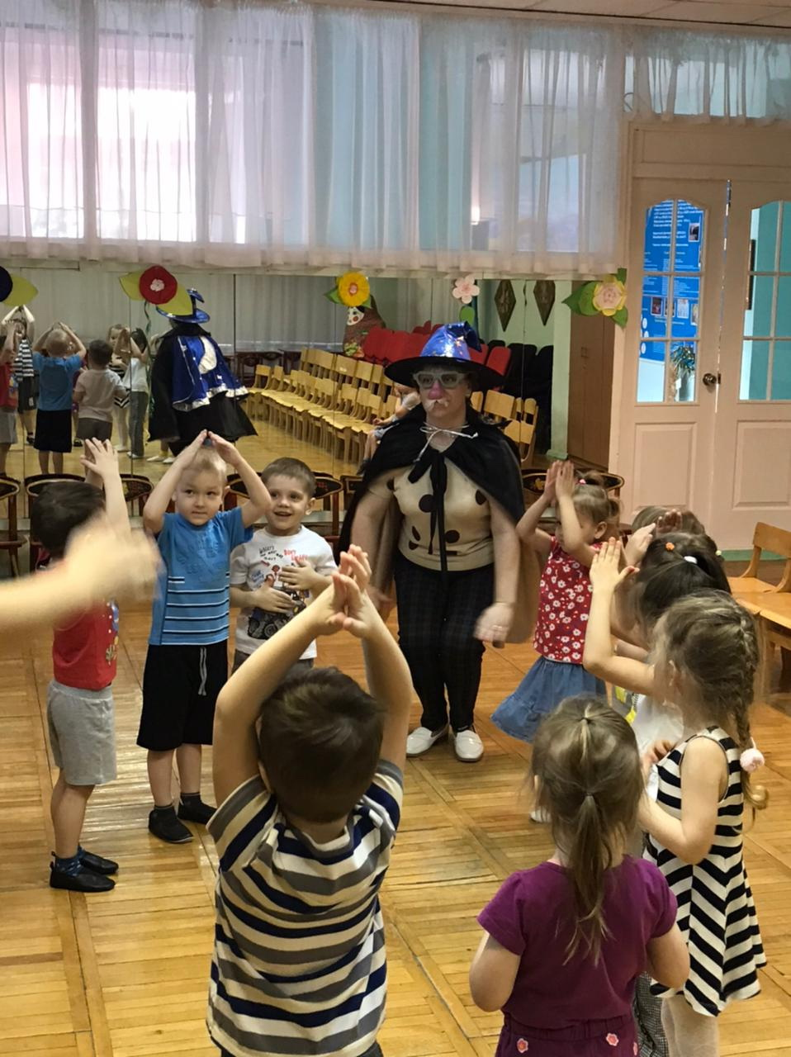
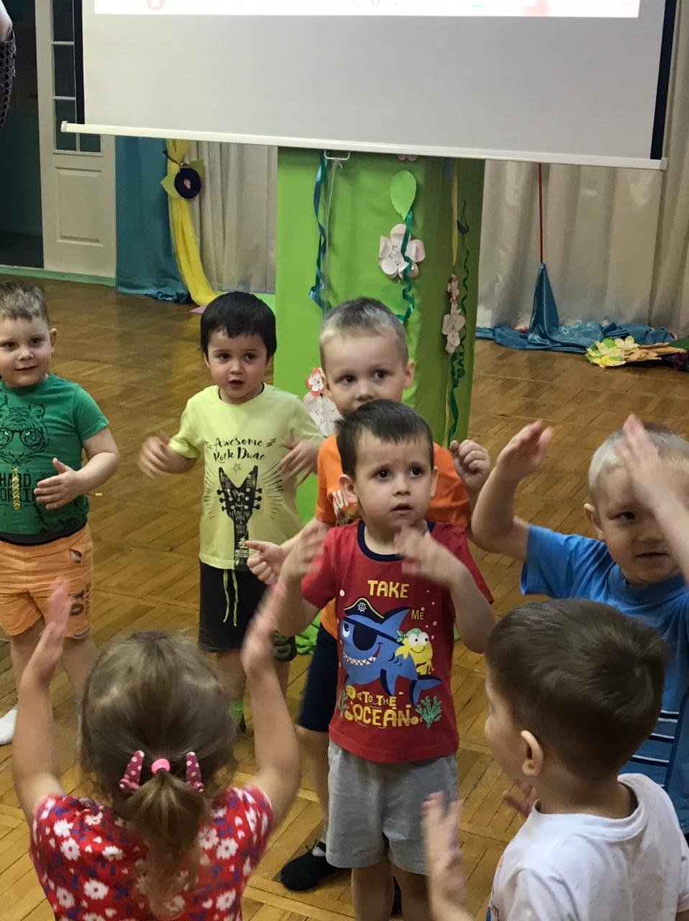
«Я- ракета», «Звездочки и роботы»

Slide 5
Мультфильм «Космос»

Slide 6
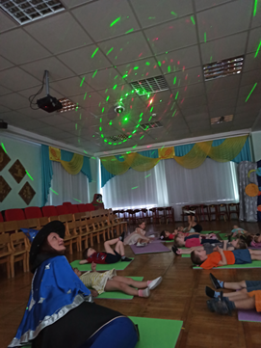
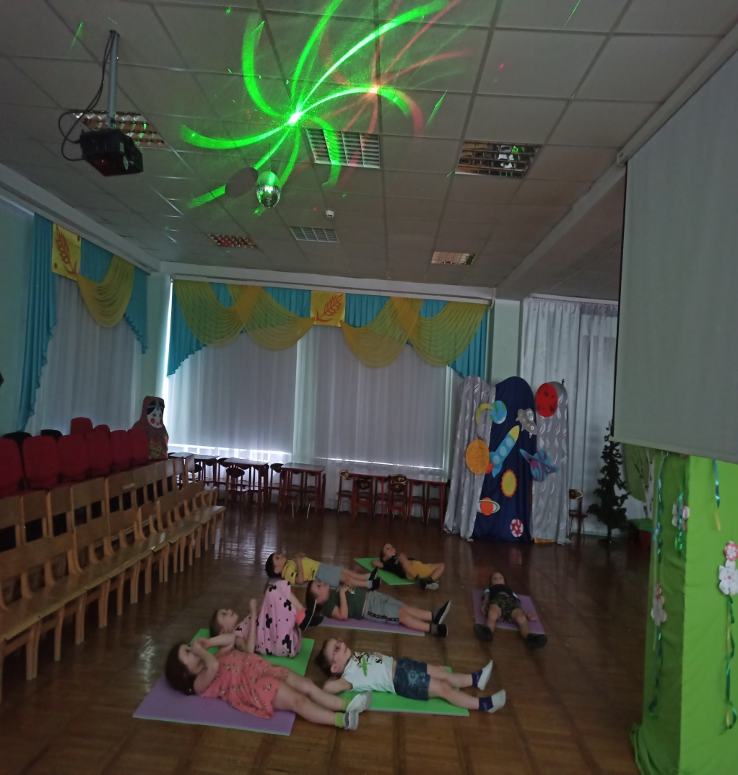
Звездное небо

Slide 7
Спасибо за внимание!

